Slide 1
Куб
Геометрическая фигура

Slide 2
Куб
Куб- это фигура, которые мы встречаем не только на уроках геометрии и изобразительного искусства, но и в нашей повседневной жизни. Другое название куба- правильный гексаэдер. Куб имеет 8 вершин, 6 граней, 12 ребер.

Slide 3
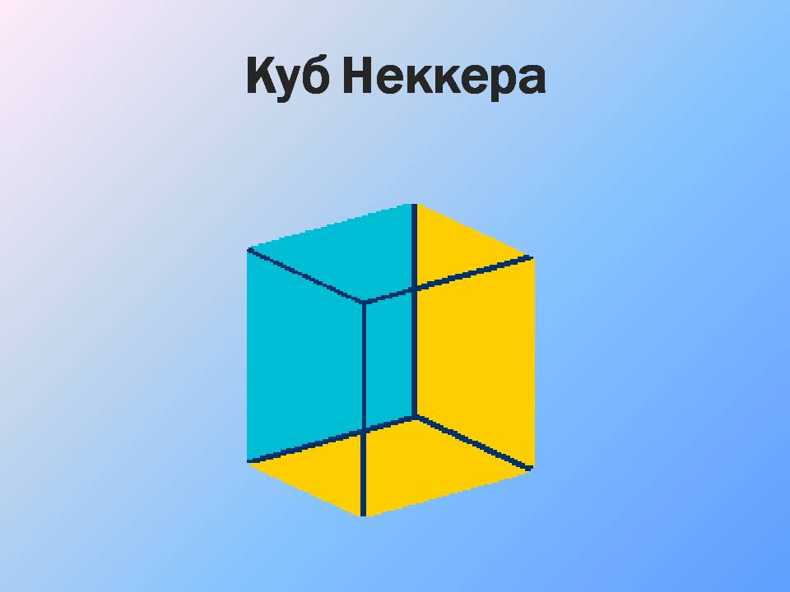
Куб также называют кубом Неккера, назван он так в честь швейцарского кристаллографа Луиса Альберта Неккера. Особенность куба Неккера в том что, его параллельные боковые ребра кажутся расходящимися. Можно перекрасить одну из граней в другой цвет, и посмотреть, как эта цветная грань фантастическим образом перемещается.

Slide 4
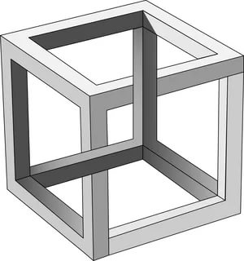
Еще один необычный куб - это куб художника Маурица Эшера. Это куб, который невозможен.

Slide 5
Куб всегда таил в себе много загадок - удивительно сложная и в тоже время удивительно простая геометрическая фигура, помогающая заглянуть в глубины сознания. Еще в древности Платон называл ее священной фигурой и относил к знаку Земли, потому что это самая устойчивая фигура из всех других.. Еще в 16 веке немецкий математик и астроном Иоганн Кеплер составил модель солнечной системы, в которую вписал куб.

Slide 6
Конец Создатель: Фокин Никита

